Slide 1
计算机网络习题讲解

Slide 2
第一章
基本概念
端到端延迟计算

Slide 3
OSI参考模型
请从低到高的顺序指出OSI参考模型中的七层, 并对其中（任选的）五层的每一层指出一个实际协议的例子。
答：物理层、数据链路层、网络层、传输层、会话层（或会晤层）、表示层、应用层
  物理层：任何一种调制解调体制
  数据链路层：ALOHA、CSMA或CSMA/CD、TDMA、FDMA、CDMA、FDDI等之一
  网络层：ARP、IP、ICMP、OSPF、BGP等
  传输层：TCP、UDP之一
  会话层：NetBIOS等
  表示层：XML、HTML、MIME、XDR等
  应用层：FTP、HTTP、DNS、SMTP、DHCP、 RIP 、ODBC、RPC等

Slide 4
OSI参考模型
从下到上列举OSI 7层模型，并概要说明每层的主要功能。
  物理层：该层包括物理连网媒介，是计算机连网的基础。
  数据链路层：在不可靠的物理线路上进行可靠的数据传递
  网络层：实际完成主机到主机的通信服务。（IP、ARP、RARP、ICMP+各种选路协议）
  传输层：在终端用户之间提供透明的数据传输。（TCP、UDP）
  会话层：负责在网络中的两节点之间建立和维持通信
  表示层：为不同终端的上层用户提供数据和信息的格式化方法。（例如加密解密）
  应用层：负责对软件提供接口以使程序能够使用网络服务（注意不是运行的那些应用程序，而是提供的接口或者服务）

Slide 5
练习
（1）以下功能典型地属于OSI模型的哪一层？
    介质访问控制(Medium Access Control)
    位的差错检测与恢复
    路由学习
    分组转发
    进程-进程之间的可靠传输
(2) 以下具体设备或软件工作在OSI模型的哪一层？
    XML（扩展超标记语言）
    IP路由器
    Web服务器
    JAVA RMI（远程方法调用）
    以太网网卡
数据链路层
数据链路层
网络层
网络层
传输层
表示层
网络层
应用层
应用层
数据链路层

Slide 6
端到端延迟计算
考虑两台主机A和B由一条速率为R bit/s的链路相连。假定这两台主机相隔m米，沿该链路的传播速率为s m/s。主机A向主机B发送长度为L比特的分组。书上课后习题5. P46
  a.根据m和s表达传播时延d_{prop}
  b.根据L和R确定分组的传输时延d_{trans}
  c.忽略处理时延和排队时延，得出端到端时延的表达式
  d.假定主机A在时刻t=0开始传输该分组，在时刻t= d_{trans}，该分组的最后一个比特在什么地方？
  e.假定d_{prop}大于d_{trans}，在时刻t=d_{trans}，该分组的第一个比特在何处？
  f. 假定d_{prop}小于d_{trans}，在时刻t=d_{trans}，该分组的第一个比特在何处？
  g.假定s=2.5*10⁸，L=100b，R=28 kb/s。求出传播时延等于传输时延的距离m。

Slide 7
解答
a. m/s
b. L/R
c. L/R + m/s
d. at the spot of A
e. 在链路上且距离A d_{trans}*s米处
f. at the spot of B
g. 大约8.9*10⁵ 米

Slide 8
课后习题18
假定两个主机A和B相隔10 000km，由一条直接的R=1 Mb/s的链路相连。假定跨越该链路的传播速率是2.5*10⁸m/s。书上课后习题18. P47
  a.计算“带宽时延”积R*t_{prop}。
  b.考虑从主机A到主机B发送一个400 kb的文件，假定该文件作为一个大报文连续发送。在任何给定时间，在链路上具有的比特数量最大值是多少？
  c.给出带宽时延的一种解释。
  d.在该链路上一个比特的宽度（以m计）是多少？它比一个足球场更长吗？
  e.根据传播速率s，带宽R和链路m的长度，推导出比特宽度的一般表达式。

Slide 9
解答
a.“带宽时延”积＝（1e7/2.5e8）*1e6=40,000bit
b.40000bit
c.一条链路的带宽时延积就是这条链路上具有的比特数的最大值。
d.1e7/4e4=250m,比一个足球场的长度还长。
e.s/R

Slide 10
传输层
滑动窗口信道利用率计算
TCP连接建立、删除
连接开始到结束的序列号及确认号计算填空
UDP和TCP的区别

Slide 11
滑动窗口计算题
卫星信道上数据传输速率为1Mb/s，数据帧长为1000bit，卫星信道的传播时延为270ms，而帧的控制信息、确认帧长及帧处理时间均可忽略不计。当采用下列三种协议时，试计算可能达到的信道利用率是多少？
  A. stop-and-wait
  B. Go-Back-N, WT=6, WB=1;
  C. Select Repeat, W T =5 ，W B =5
答案：
信道利用率 = 数据发送时间 / （数据发送时间 + 传播时延）
1) 信道利用率 =(1000bit/1Mb/s)/(1000bit/1Mb/s+270ms*2)=0.184842%
2) 信道利用率 =(1000bit/1Mb/s*6)/(1000bit/1Mb/s*6+270ms*2)=1.098901%
3) 信道利用率 =(1000bit/1Mb/s*5)/(1000bit/1Mb/s*5+270ms*2)=0.91743%

Slide 12
TCP建立连接
3-way handshaking
TCP client
TCP server
SYN=1，Seq# = m
SYN=1，Seq#=n, ACK=1, Ack#= m+1
ACK=1，Ack#=n+1
m：客户端起始序列号，n：客户端起始序列号

Slide 13
TCP删除/关闭连接
FIN=1 Seq#=M
ACK=1，Ack#= M+1
M=连接关闭前已经被确认收到数据的最后一个字节的序列号加1
任何一方(client or server)都能够发送关闭请求，单向关闭.

Slide 14
TCP 关闭连接具有单向性
A
FIN=1，Seq#=M
B
ACK=1，Ack#= M+1
Stream？
A 到 B 的连接关闭,
而B到A的连接并未关闭仍可继续传输数据

Slide 15
TCP整个过程练习
A
B
SYN=1,序列号= ？
Base Seq#.=6999
建立连接
400B ready
A到B的连接关闭
SYN=1, Seq#=？,
ACK=1，Ack#= ？
Base Seq#=1999
500B Ready
ACK=1，Ack#= ？
Seq#=？, 500B
ACK=1, Ack#=？
Seq#= ？, 400B
ACK=1, Ack#=？
FIN=1，Seq#=？
ACK=1，Ack#= ？
此时，A还能继续向B传输数据吗，反过来呢，为什么

Slide 16
解答
A
B
SYN=1,序列号= (6999)
Base Seq#.=6999
建立连接
400B ready
A到B的连接关闭
SYN=1, Seq#=(1999 ),
ACK=1，Ack#= (7000)
Base Seq#=1999
500B Ready
ACK=1，Ack#= (2000)
Seq#=(2000), 500B
ACK=1, Ack#=(2500)
Seq#= (7000), 400B
ACK=1, Ack#=(7400)
FIN=1，Seq#=(7400)
ACK=1，Ack#= (7401)
此时，A不能继续向B传输数据，反过来可以，因为TCP关闭连接
具有单向性，上面只关闭了A到B的连接，B到A的连接未关闭

Slide 17
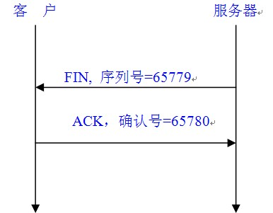
关闭连接练习
设TCP客户端当前已被确认的最大序列号是9453, 服务器端当前已被确认的最大序列号是65778，画出关闭从服务器端到客户端的TCP连接的过程, 并在图上标出正确的序列号和确认号。

Slide 18
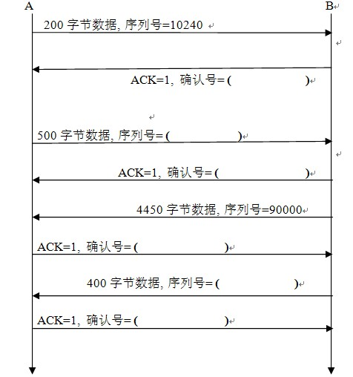
以下是一个TCP传输过程, 假设每次接收方都全部接受到达的数据, 请正确填写图中括号中的数字。

Slide 19
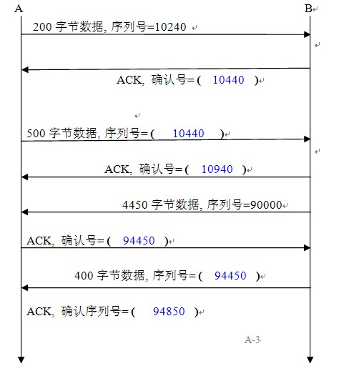
解答

Slide 20
UDP和TCP比较
UDP和TCP都是因特网传输层协议，它们有哪些重要区别？
答： UDP为无连接传输，TCP为有连接传输；
  UDP不可靠，TCP可靠；
  UDP支持广播和组播，TCP对这两者都不能支持；
  UDP没有流量调节机制，TCP有流量调节机制；
  UDP面向消息（数据有边界）；TCP面向字节流（数据无边界）。
一个多媒体应用软件需要支持视频流的组播功能，问采用TCP还是UDP实现较为合适？说明理由。
答：采用UDP，因为UDP支持组播但TCP不支持。

Slide 21
网络层
IP地址（地址分类、子网掩码、特殊的IP地址）
IP首部（ IHL ， total lenth ）
IP寻址（根据路由表选路填表题）
IP组网（包括IP地址分配、静态路由表生成和路由汇聚）
IP 选路
IP分片与组装
组播与广播异同

Slide 22
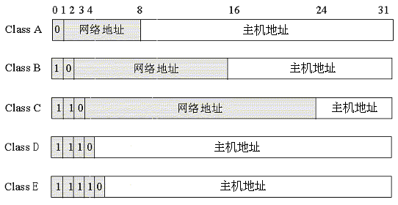
IP地址分类
可根据第一个十进制数来判断网络类别
A类：1~126 ，127预留
B类：128~191
C类 ：192~223
D类：224~239
E类：240~255

Slide 23
IP地址分类及特殊的IP地址
A类地址
  第1字节为网络地址，其它3个字节为主机地址。
  地址范围：1.0.0.1---126.255.255.254
  A类地址中的私有地址和保留地址：
    10.X.X.X是私有地址（所谓的私有地址就是在互联网上不使用，而被用在局域网络中的地址）。 范围（10.0.0.0---10.255.255.255）
    127.X.X.X是保留地址，用做循环测试用的。
B类地址
  第1字节和第2字节为网络地址，其它2个字节为主机地址。
  地址范围：128.0.0.1---191.255.255.254。
  B类地址的私有地址和保留地址
    172.16.0.0---172.31.255.255是私有地址
    169.254.X.X是保留地址。如果你的IP地址是自动获取IP地址，而你在网络上又没有找到可用的DHCP服务器。就会得到其中一个IP。

Slide 24
C类地址
  C类地址范围：192.0.0.1---223.255.255.254。
  C类地址中的私有地址：
    192.168.X.X是私有地址。(192.168.0.0---192.168.255.255)
D类地址
  D类地址不分网络地址和主机地址，它的第1个字节的前四位固定为1110。
  D类地址范围：224.0.0.1---239.255.255.254
E类地址
  E类地址不分网络地址和主机地址，它的第1个字节的前五位固定为11110。
  E类地址范围：240.0.0.1---255.255.255.254

Slide 25
练习
以下IP地址分别属A、B、C、D哪一类？
12.92.56.7
131.90.7.60
110.70.75.58
205.7.88.21
224.9.8.29
A
B
A
C
D

Slide 26
子网掩码
子网掩码与IP地址做“与”运算得到该IP地址的网络地址。
1.根据子网掩码的长度，计算以下IP地址的子网地址：
  136.52.121.9/8
  136.52.121.9/11
  136.52.121.9/16
  136.52.121.9/19
  136.52.121.9/24
2.分别写出用点分十进制记号表示的9位、11位、17位、21位和 25位长度的子网掩码.

Slide 27
解答
1.
  136.52.121.9/8 136.0.0.0
  136.52.121.9/11 136.32.0.0
  136.52.121.9/16 136.52.0.0
  136.52.121.9/19 136.52.96.0
  136.52.121.9/24 136.52.121.0
2.
  255.128.0.0
  255.224.0.0
  255.255.128.0
  255.255.248.0
  255.255.255.128

Slide 28
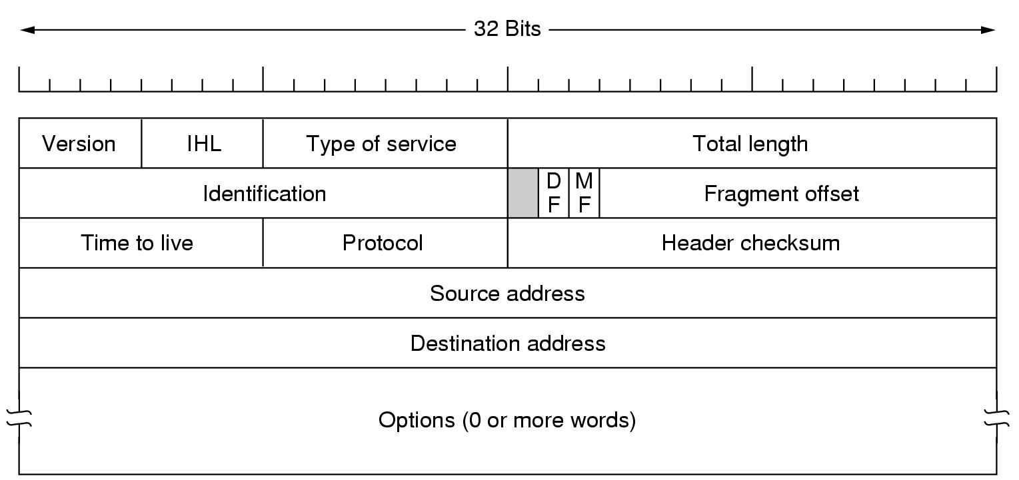
IP首部
IHL(IPHeaderLength):首部长度, 占4bit, 可表示最大数是15个单位,一个单位4个字节，因此首部的最大值是60字节。一般是20字节。
Total length:总长度，指首部和数据之和的长度，单位是字节，占用16bit, 因此数据报的总长度为65535字节，即64KB。

Slide 29
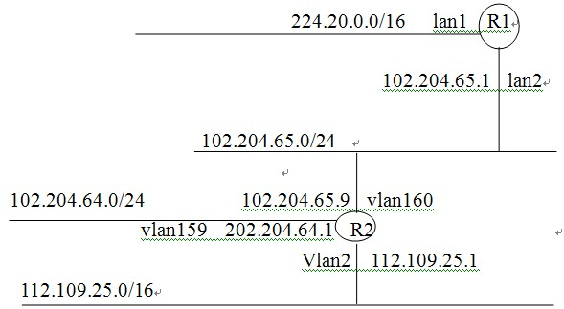
IP寻址练习1
一个网络见下图, 写出路由器R1、R2的路由表(lan1, lan2等是接口的名字；对直接相连的网络, 表项中的下一跳IP地址请用”C”标记；不要求写默认路由项)
路由表格式:
目标IP地址 | 子网掩码 | 下一跳的IP地址 | 离出接口的名字

Slide 30
解答
R1的路由表:
R2的路由表:
目标IP地址 | 子网掩码 | 下一跳的IP地址 | 离出接口的名字
224.20.0.0 | 255.255.0.0 | C | Lan1
102.204.65.0 | 255.255.255.0 | C | Lan2
102.204.64.0 | 255.255.255.0 | 102.204.65.9 | Lan2
112.109.25.0 | 255.255.0.0 | 102.204.65.9 | Lan2
目标IP地址 | 子网掩码 | 下一跳的IP地址 | 离出接口的名字
224.20.0.0 | 255.255.0.0 | 102.204.65.1 | Vlan160
102.204.65.0 | 255.255.255.0 | C | Vlan160
102.204.64.0 | 255.255.255.0 | C | Vlan159
112.109.25.0 | 255.255.0.0 | C | Vlan2

Slide 31
IP寻址练习2
一个路由器R上的路由表如下, 试画出该路由器与其邻居路由器的连接关系, 并在图上标出各个接口的名字、接口的IP地址、通过每个邻居路由器可到达的目标网络。
注：“下一跳的IP地址”栏的C表示直接相邻。
目标IP地址 | 子网掩码 | 下一跳的IP地址 | RIP-距离 | 离出接口的名字
211.47.45.0 | 255.255.255.0 | C | 0 | lan2
192.14.4.0 | 255.255.255.0 | C | 0 | lan159
192.14.5.0 | 255.255.255.0 | C | 0 | lan160
223.97.46.0 | 255.255.255.0 | 211.47.45.9 | 7 | lan2
223.93.79.0 | 255.255.255.0 | 211.47.45.9 | 5 | lan2
170.112.0.0 | 255.255.0.0 | 211.47.45.1 | 1 | lan2
170.38.0.0 | 255.255.0.0 | 211.47.45.1 | 1 | lan2

Slide 32
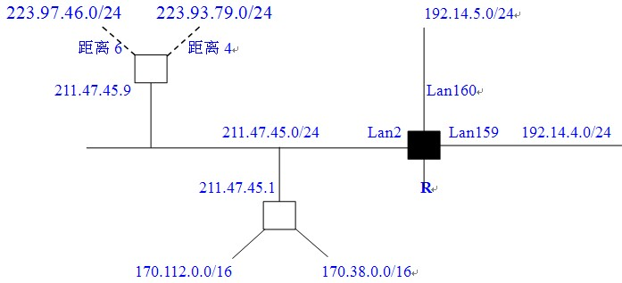
解答

Slide 33
IP寻址练习3
（1）什么是分组转发过程中的“最长掩码匹配”规则？
（2）对目标地址分别为224.211.71.0/12、224.211.71.0/24、224.211.71.0/17的三个路由项，在路由表中正确的排列顺序是什么？
答: （1）“最长掩码匹配”规则是指对相同前缀的目标地址，子网掩码
越长则越排列在路由表的前面，子网掩码越短则越排列在路由
表的后面。
（2）正确的（从前向后）顺序是
224.211.71.0/24、224.211.71.0/17、224.211.71.0/12。

Slide 34
IP组网练习1
假定一个网络上需要连接最多709台计算机设备。
  （1）若对其分配VLSM(可变长子网掩码的)IP地址, 问子网掩码最长可达多少? 简要说明计算过程。地址空间的使用效率（%）是多少？
  （2）若分配有类型的IP地址, 问A、B、C哪一类最合适? 简要说明理由。地址空间的使用效率（%）是多少？
解: (1)设k位主机号，由2 ^{k-1}-2< 709<2 ^{k}-2得k=10，故子网掩码需要32-k=22位。
地址空间使用效率=709/(2¹⁰-2)=70%
(2)B类最合适，因为B类地址的地址空间大小最接近709。
地址空间使用效率=709/65534=1%

Slide 35
IP组网练习2
一个企业网有8个子网，每个子网上的主机数量相同，各为1000台。若要求所有的IP地址都有形式202.100.x.y, 试写出各个子网的IP地址(即NetID)、最短子网掩码长度，并简要说明计算方法。
解: 根据子网大小,每个子网至少需要10位主机号; 由于有8个子网, 因此需要
至少3位扩展网络号部分, 因此每个子网掩码最短需要19位, 剩余13位（>10位）
作为主机号。由此，8个子网的IP地址分别是：
202.100.0.0/19
202.100.32.0/19
202.100.64.0/19
202.100.96.0/19
202.100.128.0/19
202.100.160.0/19
202.100.192.0/19
202.100.224.0/19

Slide 36


路由汇聚
172.16.25.0/24
I can route to the
172.16.0.0/16 network.
172.16.26.0/24
A
B
172.16.27.0/24
Routing Table
172.16.0.0/16
Routing Table
172.16.25.0/24
172.16.26.0/24
172.16.27.0/24
  Routing protocols can summarize addresses of several networks into one address
Routing in the Internet
<number>/54

Slide 37
（Summarizing within an Octet）
172.16.168.0/24 = 10101100 . 00010000 . 10101 000 . 00000000
172.16.169.0/24 = 172 . 16 . 10101 001 . 0
172.16.170.0/24 = 172 . 16 . 10101 010 . 0
172.16.171.0/24 = 172 . 16 . 10101 011 . 0
172.16.172.0/24 = 172 . 16 . 10101 100 . 0
172.16.173.0/24 = 172 . 16 . 10101 101 . 0
172.16.174.0/24 = 172 . 16 . 10101 110 . 0
172.16.175.0/24 = 172 . 16 . 10101 111 . 0
相同的位数为21（Number of Common Bits = 21）
不同位数11位（Noncommon Bits = 11）
汇总：172.16.168.0/21（Summary: 172.16.168.0/21）
Routing in the Internet
<number>/54

Slide 38
IP 选路
自治系统内部选路：
  RIP：距离向量路由选择协议,它选择路由的度量标准（metric)是跳数，最大跳数是15跳，如果大于15跳，它就会丢弃数据包。
  OSPF: 链路状态路由选择协议，它选择路由的度量标准是带宽，延迟。

Slide 39
练习
以下是RX路由器上的路由表.见表1，其中路由一列中，C代表直连，RA代表通过邻居RA学习到。
表1 RX的路由表 表2 收到RB的路由表
某个时刻，邻居RB发来的路由表，见表2，
  问题（1）请问经过路由更新后，该路由器的路由表变为？请画出最终路由表。
  问题（2） 该路由协议采用RIP协议，请大概解释一下RIP协议的工作原理。
目标网络地址 | 掩 码 | 路由 | RIP距离
202.204.65.0 | 255.255.255.0 | C | 0
202.204.64.0 | 255.255.255.0 | RA | 3
202.38.70.128 | 255.255.255.192 | RB | 3
112.38.70.0 | 255.255.255.0 | RL | 4
199.0.0.0 | 255.0.0.0 | RB | 7
202.124.254.0 | 255.255.255.0 | RB | 5
176.20.0.0 | 255.255.0.0 | RM | 10
目标网络地址 | 掩 码 | RIP距离
202.204.65.0 | 255.255.255.0 | 1
202.204.64.0 | 255.255.255.0 | 1
202.38.70.128 | 255.255.255.192 | 3
117.78.70.0 | 255.255.255.0 | 4
202.124.254.0 | 255.255.255.0 | 5

Slide 40
解答
  1
  2.RIP工作原理
    RIP协议是基于距离向量算法的一种动态路由协议，路由实现时，RIP作为一个系统长驻进程（daemon）而存在于路由器中，负责从网络系统的其它路由器接收路由信息，从而对本地IP层路由表作动态的维护，保证IP层发送报文时选择正确的路由。同时负责广播本路由器的路由信息，通知相邻路由器作相应的修改。RIP协议处于UDP协议的上层，RIP所接收的路由信息都封装在UDP协议的数据报中，所以它是种应用层协议
目标网络地址 | 掩 码 | 路由 | RIP距离
202.204.65.0 | 255.255.255.0 | C | 0
202.204.64.0 | 255.255.255.0 | RB | 2
202.38.70.128 | 255.255.255.192 | RB | 4
112.38.70.0 | 255.255.255.0 | RL | 4
199.0.0.0 | 255.0.0.0 | RB | 7
202.124.254.0 | 255.255.255.0 | RB | 6
176.20.0.0 | 255.255.0.0 | RM | 10

Slide 41
IP分片与组装
MTU = 2000
host
router
router
MTU = 1500
host
MTU = 4000
不同的链路层协议能承载的最大数据量为最大传输单元(MTU)不同，如上图所示。网络层分组在传输的过程中就需要分片。
除了最后一片外所有初始有效载荷数据的数量应当是8字节的倍数，并且偏移值(offset)应当被规定以8字节块为单位
书上219页例题

Slide 42
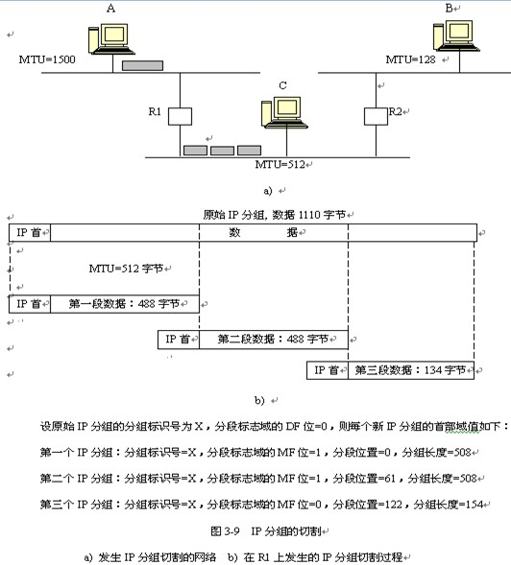

Slide 43
组播和广播异同
组播和广播的相同点和不同点是什么?
答：相同点：一个发送端，多个接收端；
    不同点：与发送方处于同一网段上的所有计算机都是广播中的接收端；组播中的接收端只能是与发送方处于同一组群内的计算机。

Slide 44
数据链路层
ARP原理
CSMA/CD的原理和应用
差错检测和纠错
MAC地址和IP地址的区别

Slide 45
ARP原理
1.说明ARP协议的主要功能，并简述其工作过程.
  ARP协议的主要功能是将32位IP地址转换为48位物理地址。
  工作过程：首先每台主机都会在缓冲区建立一个ARP列表，以表示IP与MAC的对应关系。当有数据包发送时，会先检查ARP列表中是否存在该IP对应的MAC地址，如果有，则直接将包发送到这个MAC地址，如果没有，就向本地网段发起一个ARP请求的广播包，网络中所有主机收到这个ARP包后，会先检查自己的IP是否与包中的IP地址一致，如果不一致则忽略，如果一致，则将发送端的MAC地址和IP地址添加到自己的ARP列表中（已存在的则覆盖），然后向发送端发送一个响应包，发送方收到该响应包后将接收方的IP与MAC添加到自己的ARP列表中。然后开始数据的传输。

Slide 46
ARP原理
2.在什么情况下, 一个主机在发送一个IP分组前不需要检索其ARP缓存或使用ARP ?
  答：广播或组播。
3.ARP缓存用来提高ARP的效率，请问为什么强制ARP缓存的表项寿命有限？
  答：ARP缓存表项表示MAC地址-IP地址对应关系, 但这种对应关系可以发生变化, (例如更换网卡), 因此必须强制ARP缓存的表项寿命有限。

Slide 47
CSMA/CD的原理和应用
说明局域网的介质访问控制协议的主要目的，并概述CSMA/CD协议的工作过程。
  主要目的是：提供寻址及媒体存取的控制方式，使得不同设备或网络上的节点可以在多点的网络上通讯而不互相冲突
  工作过程：CSMA/CD（载波侦听多路访问/冲突检测）在发送帧的同时对信道进行侦听，以确定是否发生冲突，若在发送数据过程中检测到了冲突，则发送阻塞信息并立即停止发送数据，然后等待随机时间再次发送

Slide 48
差错检测和纠错
1.假设分组的信息内容是比特模式1010101010101011，并且使用了偶校验方案。在二维奇偶校验情况下，该检查和字段的值是什么？你的答案应该使用最小长度检查和字段。课后习题1
2.利用CRC校验法计算：假设D的值为10101010，生成多项式G的值为1001。求出R的值是什么？课后习题5

Slide 49

解答
1.最右面的一列和最下面的一行是校验比特。所以该检查和字段的值为00010001
2.如果我们用10101010000除以1001，我们可以得到10111101，余数是101，即R=101。

Slide 50
MAC地址和IP地址区别
MAC地址和IP地址有什么本质区别？
答：MAC地址是数据链路层地址，IP地址是网络层地址；
MAC地址没有结构性涵义，IP地址有结构性涵义，表示计算机与网络之间的连接关系。

Slide 51
（1）简述分组交换网中时延都有哪几种？
（2）假定主机A和B要发送一个大文件，其间有三段链路，并假定没有其他流量通过他们。速率分别为R1=500kbps，R2=2Mbps，R3=1Mbps。
A．该文件的传送吞吐量为多少？
B．如果文件大小为4000kB，文件传输需要多长时间？

Slide 52
（1）节点处理时延、排队时延、传输时延、传播时延。
（2）吞吐量 = min{500kbps,2Mbps,1Mbps}= 5000kbps
传输时间 = 4000*8/5000 = 64s

Slide 53
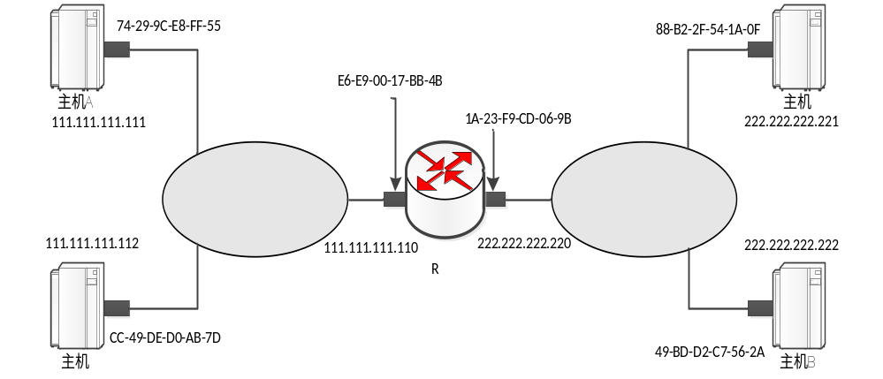
在下图中A向B发送数据。A和B的IP地址，为哪一类地址？分别描述A和R发出的数据单元中的源IP地址、目的IP地址、源MAC地址、目的MAC地址。

Slide 54
A:A类地址
B:C类地址
 | 源IP地址 | 目的IP地址 | 源MAC地址 | 目的MAC地址
A | 111.111.111.111 | 222.222.222.222 | 74-29-9C-E8-FF-55 | E6-E9-00-17-BB-4B
R | 111.111.111.111 | 222.222.222.222 | 1A-23-F9-CD-D6-9B | 49-BD-D2-C7-56-2A
在跨路由器两个主机之间的通信过程中，数据包的中的源IP地址和目的IP地址是不变的，变化的是源MAC和目的MAC。当数据帧到达主机B时，其中包含的源IP地址一定是主机A的地址。

Slide 55
RIP、OSPF、BGP总结
主要特点 | RIP | OSPF | BGP
网关协议 | 内部 | 内部 | 外部
路由表内容 | 目的网络，下一跳，距离 | 目的网络，下一跳，距离 | 目的网络，完整路径
最优通路依据 | 跳数 | 费用 | 多种相关策略
算法 | 距离-向量协议 | 链路状态协议 | 路径-向量协议
传送方式 | 传输层UDP | IP数据报 | 建立TCP连接
其他 | 简单，效率低，最大跳数为15、达到16即为不可达，好消息传得快、坏消息传的慢 | 效率高，路由器频繁交换信息，难维持一致性

Slide 56
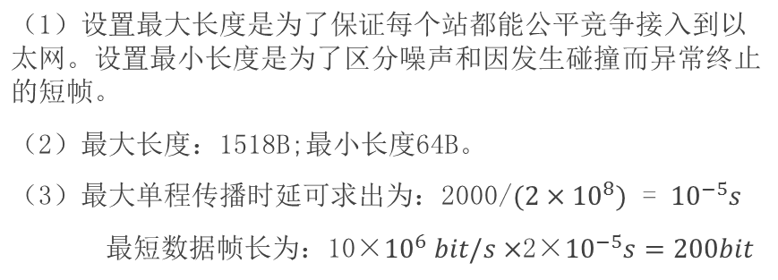
在CSMA/CD机制访问控制协议中，帧为何会有最大长度和最小长度的限制？以太网帧的最大长度和最小长度分别是多少？考虑一个最大距离为2km的采用CSMA/CD协议的10Mbps局域网（传播速度为2x10⁸m/s），发送的数据报最小帧长为多少？

Slide 57
